Slide 1


Mehr Material:
www.cleverbox.co.at
logoprima+ · Mathematik
Schulstufe 8
8
10 Arbeitsblätter in 4 Levels. Die Lösungen stehen am Ende der Schulstufe, nach Arbeitsblättern geordnet.
1
Level 1
Arbeitsblatt 1 – 2
2
Level 2
Arbeitsblatt 3 – 5
3
Level 3
Arbeitsblatt 6 – 8
4
Level 4
Arbeitsblatt 9 – 10
Cleverbox · Mathematik · logoprima+

Slide 2
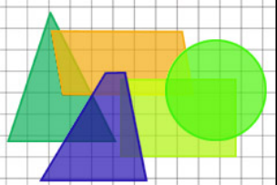
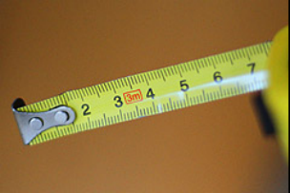
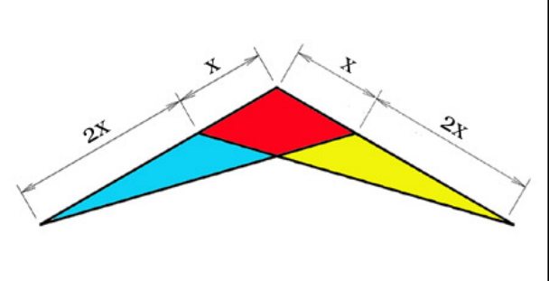
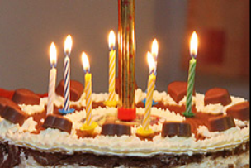
Mehr Material:
www.cleverbox.co.at
logoprima+ · Mathematik
Level 1
Arbeitsblatt 1
von 4
Name:
Datum:
1
Rechtwinkeliges Dreieck?
Von den Dreiecken sind jeweils die beiden Katheten und die Hypotenuse c gegeben.
Welches der Dreiecke ist nicht rechtwinkelig?
a = 4 m, b = 3 m, c = 5 m
a = 24 dm, b = 32 dm, c = 40 dm
a = 48 mm, b = 55 mm, c = 73 mm
a = 40 cm, b = 9 cm, c = 42 cm
2
Maße
Welche der folgenden Umwandlungen ist falsch?
14 dag = 140 g
0,4 dm = 40 mm
3,5 km = 3005 m
0,06 t = 60 kg
3
Flächenanteil
Welcher Anteil der gesamten gefärbten Fläche ist rot?
Antwort:
4
Vom Alter
Daniel ist 12 Jahre alt, Leonie 8 und Simon 1. Wie hoch ist ihr mittleres Alter?
Antwort:
Cleverbox · Mathematik · Arbeitsblatt

Slide 3
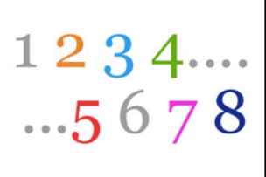
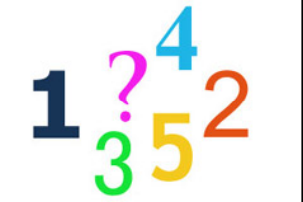
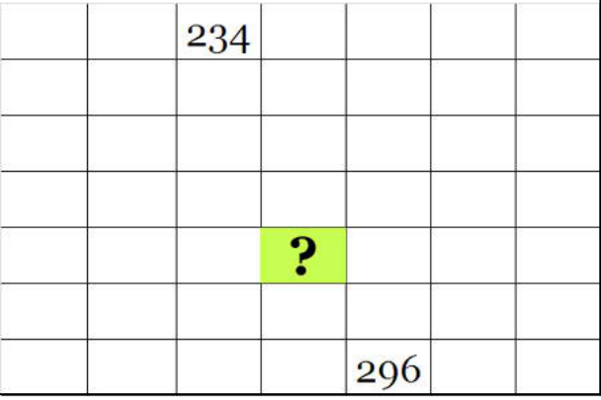

Mehr Material:
www.cleverbox.co.at
logoprima+ · Mathematik
Level 1
Arbeitsblatt 2
von 4
Name:
Datum:
1
Rechnen mit natürlichen Zahlen
Die Summe von 328 und 148 ist durch die Differenz von 49 und 21 zu dividieren.
Welche Rechnung führt zum richtigen Ergebnis?
(328 - 148) : (49 + 21) =
(328 + 148) · 49 - 21 =
(328 + 148) : (49 - 21) =
328 + 148 : (49 - 21) =
2
Gerundet
Welche der Zahlen ergibt gerundet nicht die Zahl 43.000?
42.560
43.487
43.678
42.502
3
Welche Zahl?
Welche Zahl gehört in das grüne Kästchen?
Antwort:
4
Römische Zahlen
Welche dekadische Zahl meinten die RömerInnen, wenn sie XII schrieben?
Antwort:
Cleverbox · Mathematik · Arbeitsblatt

Slide 4

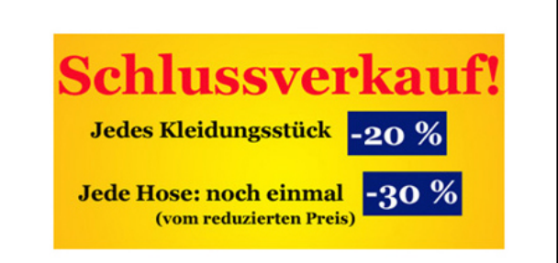
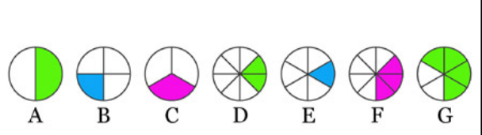

Mehr Material:
www.cleverbox.co.at
logoprima+ · Mathematik
Level 2
Arbeitsblatt 3
von 4
Name:
Datum:
1
Zusammensetzen....
Vier der abgebildeten Teile lassen sich zu einem Quadrat zusammenbauen.
Welcher Teil bleibt übrig?
Antwort:
2
Schlussverkauf!
WIE VIELE der folgenden Aussagen sind bezüglich des Schildes richtig?
1. Jedes Kleidungsstück wurde mindestens um ein Fünftel billiger.
2. Eine Hose kostet nur mehr die Hälfte.
3. Kein Kleidungsstück kostet mehr als 80 % vom alten Preis.
Antwort:
3
Bruchteile vergleichen
Welche zwei Grafiken stellen den gleichen Wert dar?
Antwort:
4
Überlappen
2 Quadrate mit der Seitenlänge 11 cm werden so überlappend angeordnet, dass ein 11 x 15 cm großes Rechteck entsteht.
Wie groß ist der Flächeninhalt des überlappenden Teils?
Antwort:
Cleverbox · Mathematik · Arbeitsblatt

Slide 5
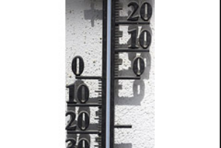
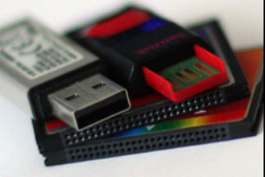
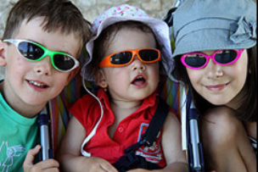
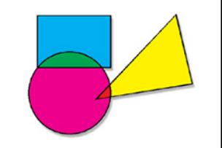
Mehr Material:
www.cleverbox.co.at
logoprima+ · Mathematik
Level 2
Arbeitsblatt 4
von 4
Name:
Datum:
1
Temperaturen
An welchem der angeführten Tage ist die Temperatur am stärksten gestiegen?
Frühtemperatur: -2°C, Tageshöchsttemperatur: 11°C
Frühtemperatur: -6°C, Tageshöchsttemperatur: 12°C
Frühtemperatur: -6°C, Tageshöchsttemperatur: 8°C
Frühtemperatur: 7°C, Tageshöchsttemperatur: 18°C
2
Speicherplatz
Auf einer 16 GB Speicherkarte kann man 6 Stunden Video aufnehmen. Wie viele Minuten passen auf eine 4 GB-Karte?
Antwort:
3
Rätsel
Wie groß sind Bert, Sarah und Amelie?
Bert ist um 15 cm kleiner als Sarah, sie ist um 15 cm kleiner als Amelie, alle zusammen sind 510 cm groß.
Antwort:
4
Gleiche Seiten?
"Je 2 Seiten sind parallel und gleich lang" - für welche der folgenden Figuren gilt das nicht?
Rechteck
Deltoid
Raute
Quadrat
Cleverbox · Mathematik · Arbeitsblatt

Slide 6

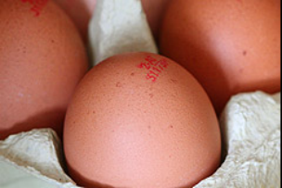
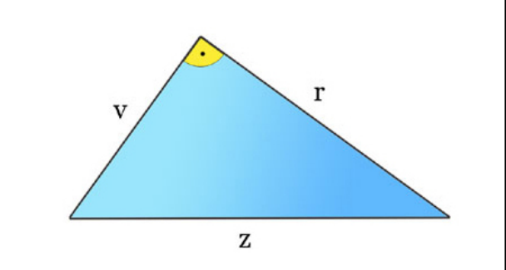
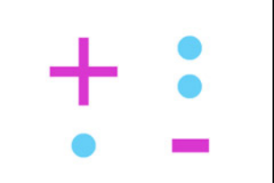
Mehr Material:
www.cleverbox.co.at
logoprima+ · Mathematik
Level 2
Arbeitsblatt 5
von 4
Name:
Datum:
1
Binome
Vanessa rechnet 4 Aufgaben, doch nur eine ist richtig! Welche?
(2x - 3)² = 4x - 12x + 9
(4 - 2b)² = 16 - 16b + 4b²
(3a + 2)² = 9a² - 12a + 4
(3 + 4y)² = 9 + 24y + 4y²
2
Eier legen....
Herr Birnstingl hat 12 Hühner. Acht Hühner legen jeden Tag ein Ei, die anderen legen jeden zweiten Tag ein Ei. Wie viele Eier legen Herrn Birnstingls Hühner in 6 Tagen?
Antwort:
3
Dreieck
Wie viele der Aussagen über das abgebildete Dreieck sind wahr?
a) z ist die Hypotenuse
b) v² = r² + z²
c) A = r · z / 2
0
1
2
3
4
Produkt
Das Produkt 13 · 24 ist zu berechnen.
Welcher Rechenweg ist der richtige?
13 · 20 + 13 · 4
20 · 10 + 3 · 4
10 · 20 + 10 · 4 + 3 · 4
20 · 13 + 4
Cleverbox · Mathematik · Arbeitsblatt

Slide 7
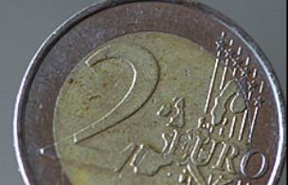
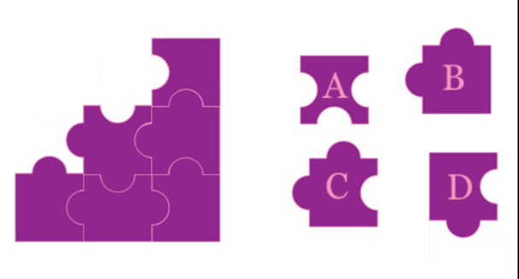
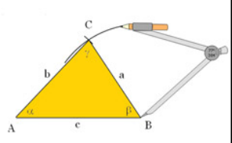
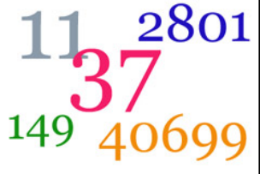
Mehr Material:
www.cleverbox.co.at
logoprima+ · Mathematik
Level 3
Arbeitsblatt 6
von 4
Name:
Datum:
1
Der Ausflug
Eine Schülergruppe plant einen Ausflug. Wenn jeder Teilnehmer 14 € für die Unkosten zahlt, hat die Gruppe um 8 € zu wenig zur Verfügung. Wenn jeder Schüler 16 € zahlt, so hat die
Gruppe um 2 € mehr als sie braucht.
Wie viel Geld sollte jeder Schüler bezahlen, damit die Unkosten genau gedeckt sind?
Antwort:
2
Fehlende Puzzlesteine...
Welche drei Puzzlesteine brauchst du, um auf ein Quadrat zur ergänzen?
A, B und C
A, C und D
A, B und D
B, C und D
3
Dreiecke konstruieren
Mit welchen Angaben kann man ein Dreieck NICHT EINDEUTIG festlegen (konstruieren)?
Drei Seiten
Drei Winkeln
Zwei Winkeln und einer Seite
Zwei Seiten und zwei Winkeln
4
Die kleinste Primzahl
Die kleinste Primzahl ist...
Antwort:
Cleverbox · Mathematik · Arbeitsblatt

Slide 8
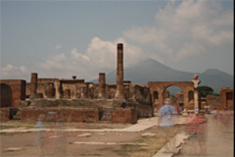
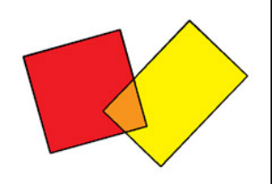

Mehr Material:
www.cleverbox.co.at
logoprima+ · Mathematik
Level 3
Arbeitsblatt 7
von 4
Name:
Datum:
1
Der Vesuv
Der letzte Großausbruch des Vesuvs (der Vulkan, der die Stadt Pompeji zerstört hat), war im Jahre LXXIX n. Chr. Sein bisher letzter Ausbruch überhaupt war im Jahre MCMXLIV. Wie viele Jahre lagen zwischen diesen beiden Ausbrüchen?
1765
1832
1821
1865
2
Grundstück
Ein rechteckiges Grundstück ist 23 m lang und 9 m breit.
Welchen Flächeninhalt hat ein quadratisches Grundstück mit gleichem Umfang?
Antwort:
3
ggT für Profis!
Welchen Wert kann x nicht haben, wenn gilt:
ggT (24, x) = 12
60
12
72
36
4
Primzahlzwillinge
Welches der folgenden Zahlenpaare stellt keine Primzahlzwillinge dar?
11 und 13
5 und 7
29 und 37
41 und 43
Cleverbox · Mathematik · Arbeitsblatt

Slide 9
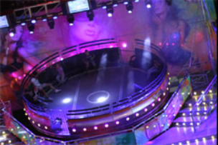
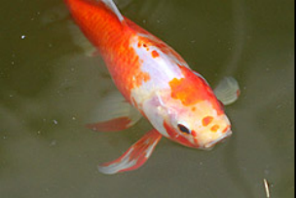
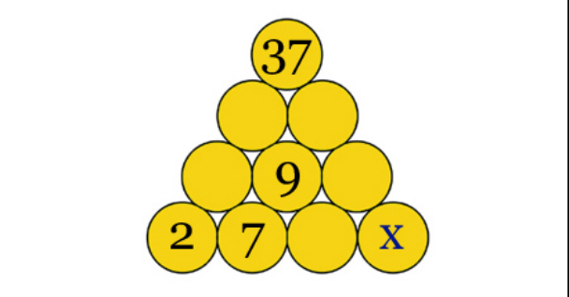
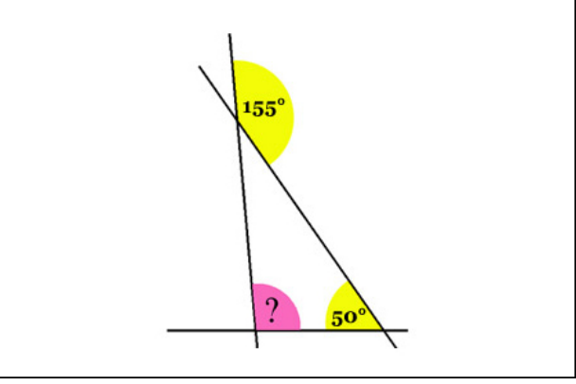
Mehr Material:
www.cleverbox.co.at
logoprima+ · Mathematik
Level 3
Arbeitsblatt 8
von 4
Name:
Datum:
1
Vergügungspark
In einem Vergnügungspark befinden sich dreimal so viele Kinder (k) wie Erwachsene (e).
Welche der Gleichungen beschreibt diesen Sachverhalt?
k = e + 3
e = k - 3
k = 3e
3k = e
2
Viele Fische
Herr Birnstingl hatte in seinem Teich 200 Fische. Davon waren 99 % Goldfische. Wie viele Goldfische entfernte Herr Birnstingl, wenn danach die Goldfische 98% ausmachten?
Antwort:
3
x ermitteln...
Die Zahl im Kreis ist immer die Summe der beiden darunter stehenden Zahlen. Welchen Wert hat x?
Antwort:
4
Winkelgrößen
Wie groß ist der gesuchte Winkel?
Antwort:
Cleverbox · Mathematik · Arbeitsblatt

Slide 10
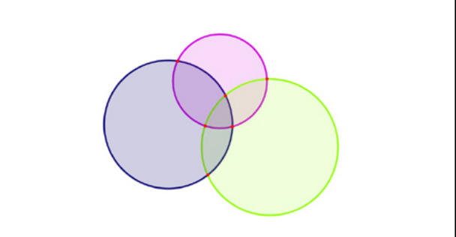
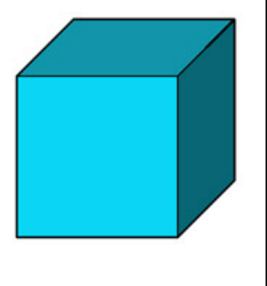
Mehr Material:
www.cleverbox.co.at
logoprima+ · Mathematik
Level 4
Arbeitsblatt 9
von 4
Name:
Datum:
1
Schnittpunkte von Kreisen
Drei Kreise können einander höchstens in 6 Punkten schneiden. In wie vielen Punkten können einander 4 Kreise höchstens schneiden?
Antwort:
2
Würfel
Die Kanten eines Würfels sind zusammen 96 cm lang. Berechne die Oberfläche des Würfels!
Antwort:
3
Differenz
Wie groß ist die Differenz zweier Zahlen, wenn der Subtrahend um 5 kleiner ist als der Minuend?
Antwort:
4
Eine wohltätige Dame
Eine wohltätige Dame traf einen bedürftigen Mann, dem sie 1 Euro mehr gab als die Hälfte des Geldes in ihrer Geldbörse. Einem zweiten gab sie 2 Euro mehr als die Hälfte von dem, was sie noch übrig hatte. Dem dritten gab sie 3 Euro mehr als die Hälfte des Restes. Jetzt besaß sie noch 1 Euro. Wie viel Geld hat sie verschenkt?
Antwort:
Cleverbox · Mathematik · Arbeitsblatt

Slide 11
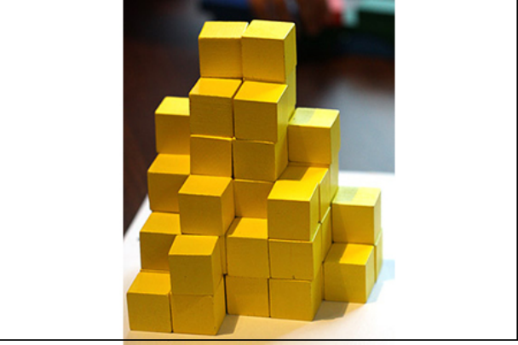
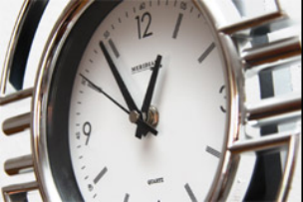
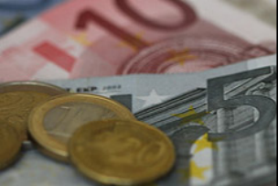
Mehr Material:
www.cleverbox.co.at
logoprima+ · Mathematik
Level 4
Arbeitsblatt 10
von 4
Name:
Datum:
1
Die Zwillinge
Katrin und Nadine sind Zwillinge. Sie stellen fest, dass sie zusammen mit ihrer Mutter schon 60 Jahre alt sind. Die Mutter fragt: "Wisst ihr, wie alt wir drei zusammen in 20 Jahren sein werden?
Antwort:
2
Wie viele Würfel...
Wie viele Würfel sind hier aufgebaut?
Antwort:
3
Wie spät ist es jetzt?
Wie spät ist es, wenn seit Mitternacht doppelt so viele Stunden vergangen sind wie seit Mittag?
Antwort:
4
Taschengeld
Marcels Taschengeld verhält sich zu Leonies Taschengeld wie 2:3. Nicoles Taschengeld verhält sich zu Leonies Taschengeld wie 3:4. Zusammen erhalten die drei Kinder 29 €. Um wie viel € erhält Marcel weniger Taschengeld als Nicole?
Antwort:
Cleverbox · Mathematik · Arbeitsblatt

Slide 12
Mehr Material:
www.cleverbox.co.at
Lösungsblatt · Mathematik
Schulstufe 8 – Lösungen
1
Arbeitsblatt 1
Level 1
6
Arbeitsblatt 6
Level 3
1 Rechtwinkeliges Dreieck?: a = 40 cm, b = 9 cm, c = 42 cm
2 Maße: 3,5 km = 3005 m
3 Flächenanteil: ein Drittel
4 Vom Alter: 7 Jahre
1 Der Ausflug: 14,90 €
2 Fehlende Puzzlesteine...: A, B und C
3 Dreiecke konstruieren: Drei Winkeln
4 Die kleinste Primzahl: 2
2
Arbeitsblatt 2
7
Arbeitsblatt 7
Level 3
Level 1
1 Rechnen mit natürlichen Zahlen: (328 + 148) : (49 - 21) =
2 Gerundet: 43.678
3 Welche Zahl?: 275
4 Römische Zahlen: 12
1 Der Vesuv: 1865
2 Grundstück: 256 m²
3 ggT für Profis!: 72
4 Primzahlzwillinge: 29 und 37
8
Arbeitsblatt 8
Level 3
3
Arbeitsblatt 3
Level 2
1 Vergügungspark: k = 3e
2 Viele Fische: 100
3 x ermitteln...: 8
4 Winkelgrößen: 105°
1 Zusammensetzen....: B
2 Schlussverkauf!: 1
3 Bruchteile vergleichen: B und D
4 Überlappen: 77 cm²
9
Arbeitsblatt 9
Level 4
4
Arbeitsblatt 4
Level 2
1 Schnittpunkte von Kreisen: 12
2 Würfel: O = 384 cm²
3 Differenz: 5
4 Eine wohltätige Dame: mehr als 40 Euro
1 Temperaturen: Frühtemperatur: -6°C, Tageshöchsttemperatur: 12°C
2 Speicherplatz: 90 Minuten
3 Rätsel: Bert: 155 cm, Sarah: 170 cm, Amelie: 185 cm
4 Gleiche Seiten?: Deltoid
10
Arbeitsblatt 10
Level 4
1 Die Zwillinge: 120 Jahre
2 Wie viele Würfel...: 52
3 Wie spät ist es jetzt?: 24 Uhr
4 Taschengeld: 1 €
5
Arbeitsblatt 5
Level 2
1 Binome: (4 - 2b)² = 16 - 16b + 4b²
2 Eier legen....: 60
3 Dreieck: 1
4 Produkt: 13 · 20 + 13 · 4
Cleverbox · Mathematik · Lösungen

